Slide 1

COVID-19 현황
이한글, 한이진, 최수련, 안준모

Slide 2

목 차
01.
사용자 환경
02.
주요 기능
03.
개발 및 구현
04.
개선 사항

Slide 3

Part 1
사용자 환경

Slide 4



Part 1
사용자 환경
Eclipse Python MySQL
1
Eclipse
2
Python
3
MySQL

Slide 5
Part 1
사용자 환경
Eclipse / Python / MySQL
Eclipse
JSP, Apache Tomcat server 연동한 web application 제작
MySQL
RDBMS의 장점을 이용한 데이터 구조(관계) 파악
손쉬운 데이터관리
Eclipse
MySQL
Python
Library
라이브러리
Gson
Jsoup
Simplecaptcha
Python
open API 데이터(csv) RDBMS 업데이트

Slide 6
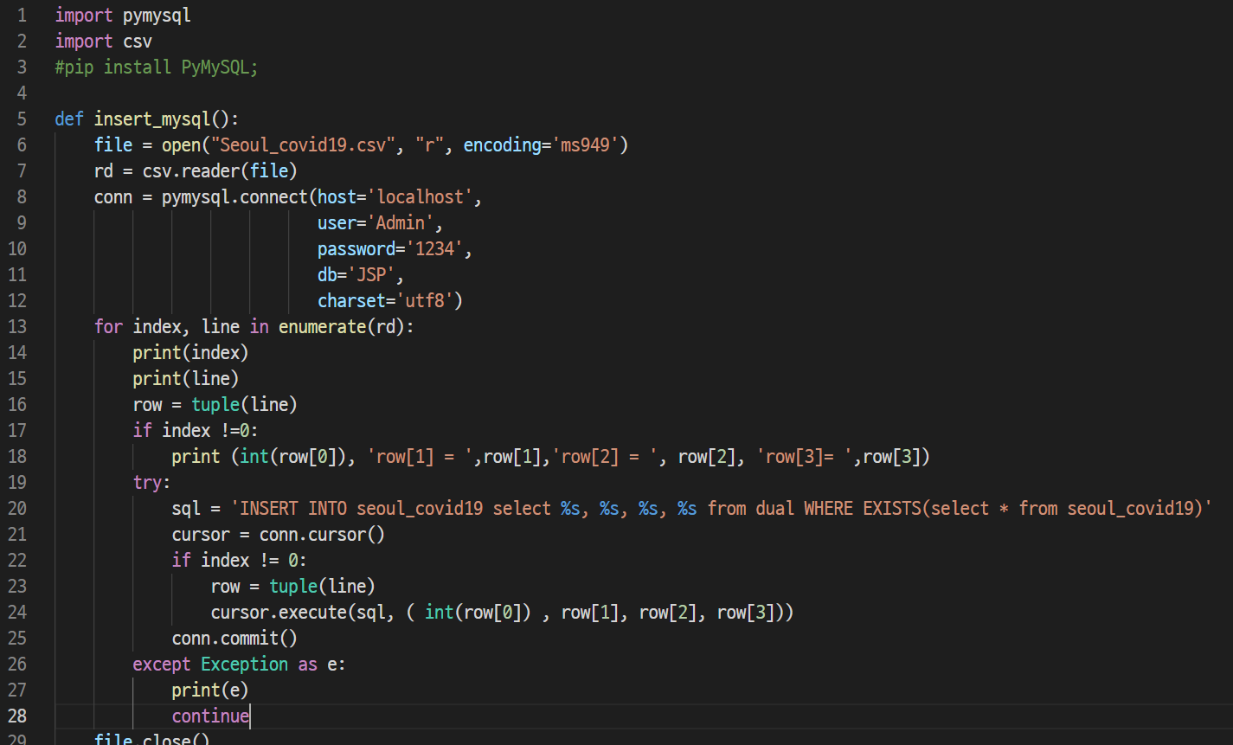
Part 1
사용자 환경
Python
Open API를 통한 대량의 데이터(CSV)
MySQL(RDBMS)에서 관리하기 위한 업데이트

Slide 7
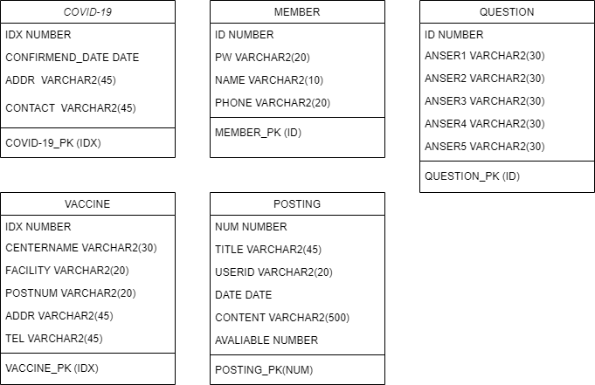
Part 1
사용자 환경
MySQL
SCHEMAS
COVID_JSP
회원가입 시
사용자 정보 저장
코로나 확진 날짜,
주소, 경로
코로나
예방 접종 센터
정보
사용자 게시판
사용자 설문조사
응답

Slide 8
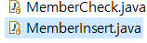
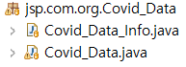
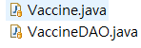
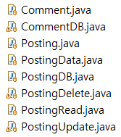
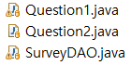
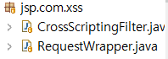
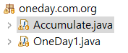
Part 1
사용자 환경
MySQL
SCHEMAS
COVID_JSP
XSS (크로스사이트 스크립트)
취약점 대응
실시간 crawling 처리

Slide 9
Part 1
사용자 환경
라이브러리
{ Gson }
{ Jsoup }
{ SimpleCaptcha }
Json 구조를 지닌 데이터
Java의 객체로 바꿔주는 라이브러리
또는 그 반대의 행위를 돕는
라이브러리
{ key : value } → [ 1 , 이름 ]
HTML parsing Java 라이브러리로
DOM, CSS 및 jquery와 같은 방법을 사용하여 데이터를 추출, 조작하는 API 제공
주로 정적인 웹 페이지를
parsing하는 라이브러리
이미지 보안문자 생성
DoS attack 등의 보안 문제 해결을 위한 자동 로그인 방지를
제공하는 라이브러리

Slide 10
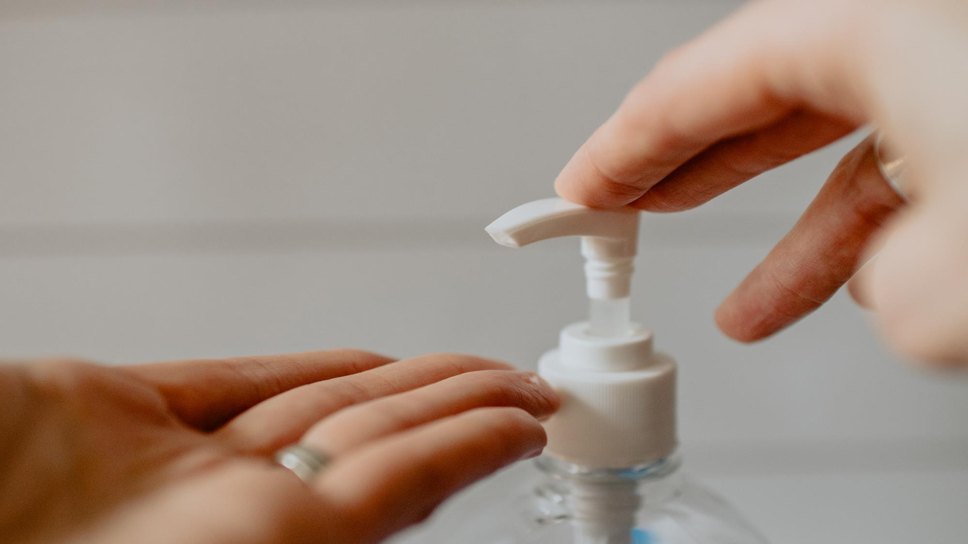
Part 2
주요 기능

Slide 11
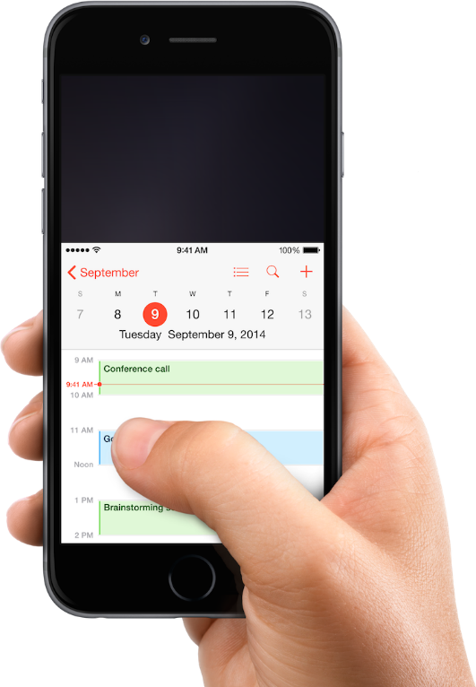
Part 2
주요 기능
Ajax / D3.js / Crawling
D3.js
데이터 시각화를 위한
그래프 그리기
인터랙티브한 웹페이지 구현
AJAX
Crawling
일일 확진자 및 누적 확진자

Slide 12
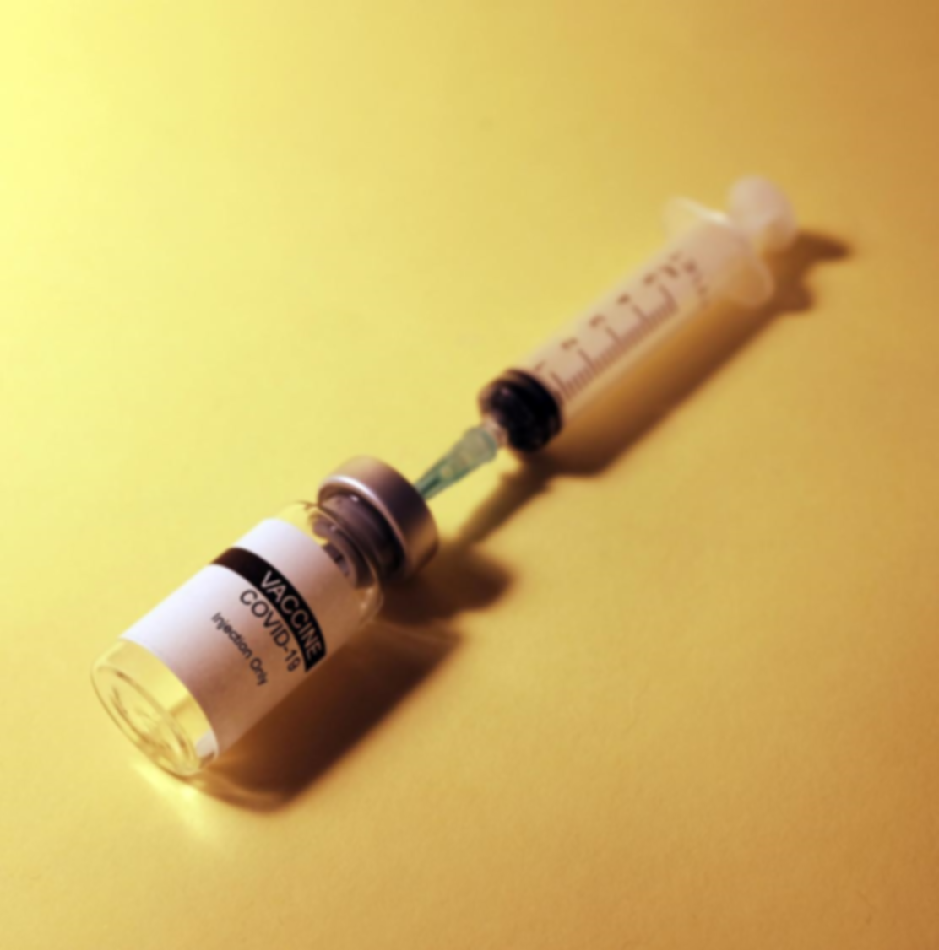

AJAX
비동기식 자바스크립트 XML의 약자
(Asynchronous JavaScript And XML)
HTML 만으로 어려운 다양한 작업을 웹페이지에서
구현해 이용자가 자유롭게 상호 작용할 수 있도록
하는 기술
Web server에서 전적으로 처리되던
데이터 처리의 일부를 Client에서 처리하므로
Web browser와 Web server 사이에 교환되는 데이터 처리량이 줄어들어 application의 응답성이 좋아진다

Slide 13
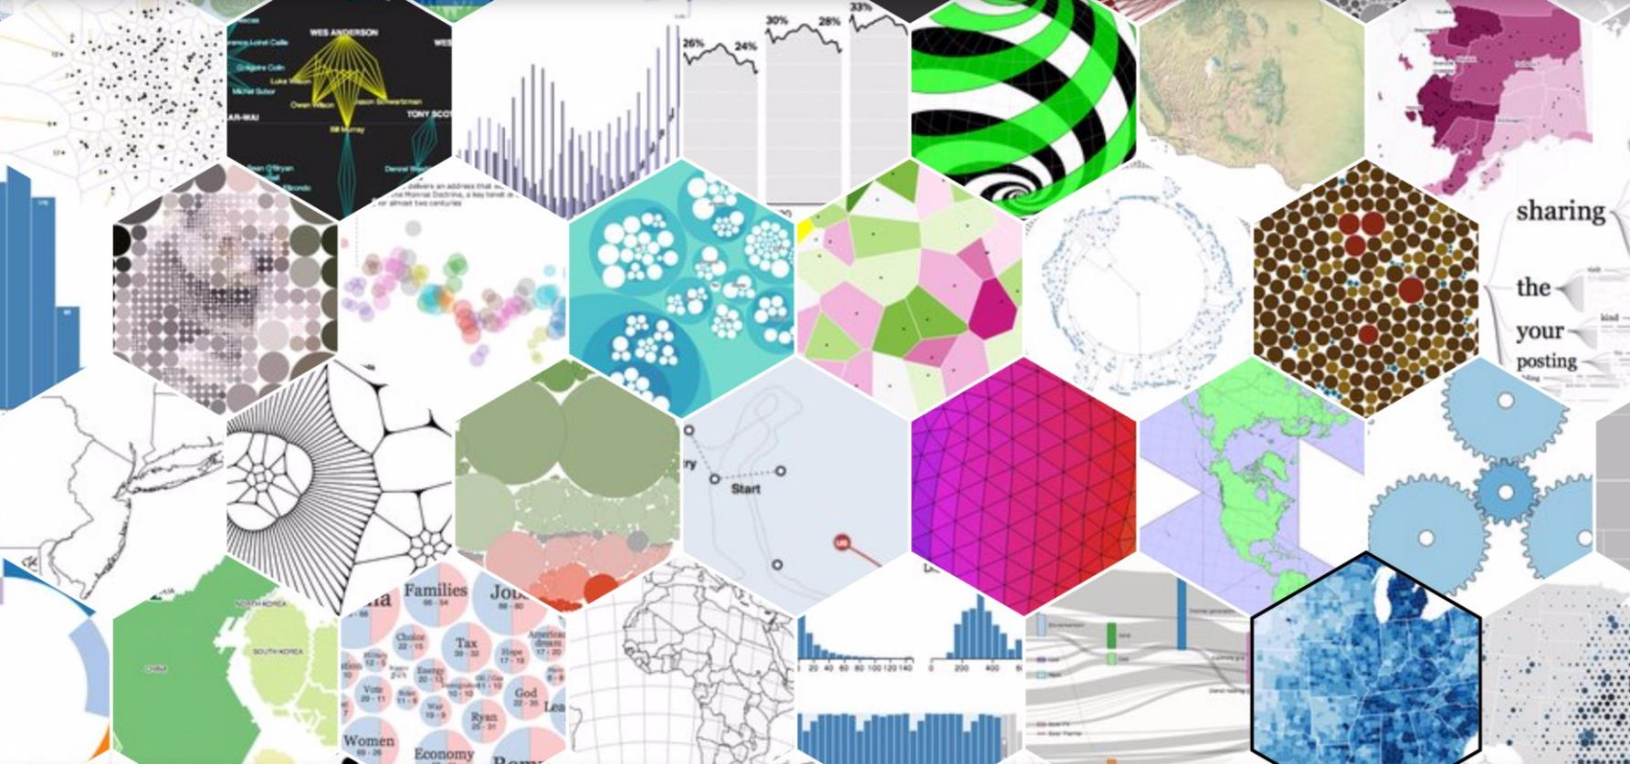
D3.js
Web browser 상에서 동적인 정보 시각화를 구현하기 위한 JavaScript 라이브러리
HTML5, CSS등 웹 표준에 기반하여 구현
데이터 시각화 회사인 Datameer에서는 공식적으로 D3.js를 핵심 기술로서 활용한다.
뉴욕 타임즈에서도 인터랙티브 기사를 제작할 때 활용한다

Slide 14
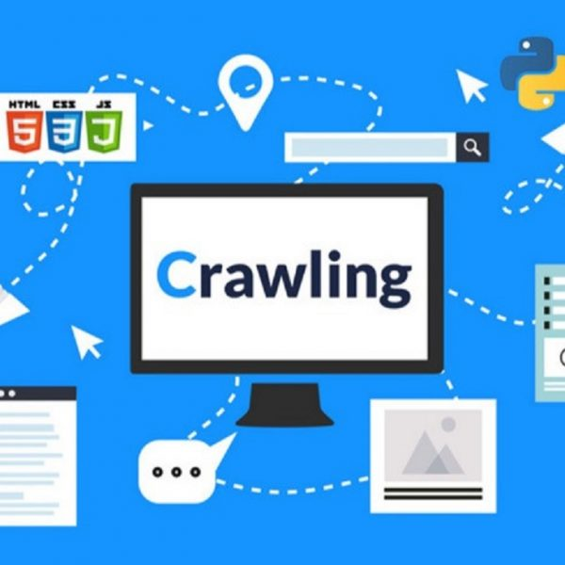
Crawling
무수히 많은 컴퓨터에 분산 저장되어 있는 문서를
수집하여 검색 대상의 색인으로 포함시키는 기술.
Jsoup 라이브러리를 이용히여 HTML parsing을 통해 적절한 데이터를 추출하고 조작하며
사용자에게 적절한 정보를 제공하고 있다.

Slide 15

Part 3
개발 및 구현

Slide 16
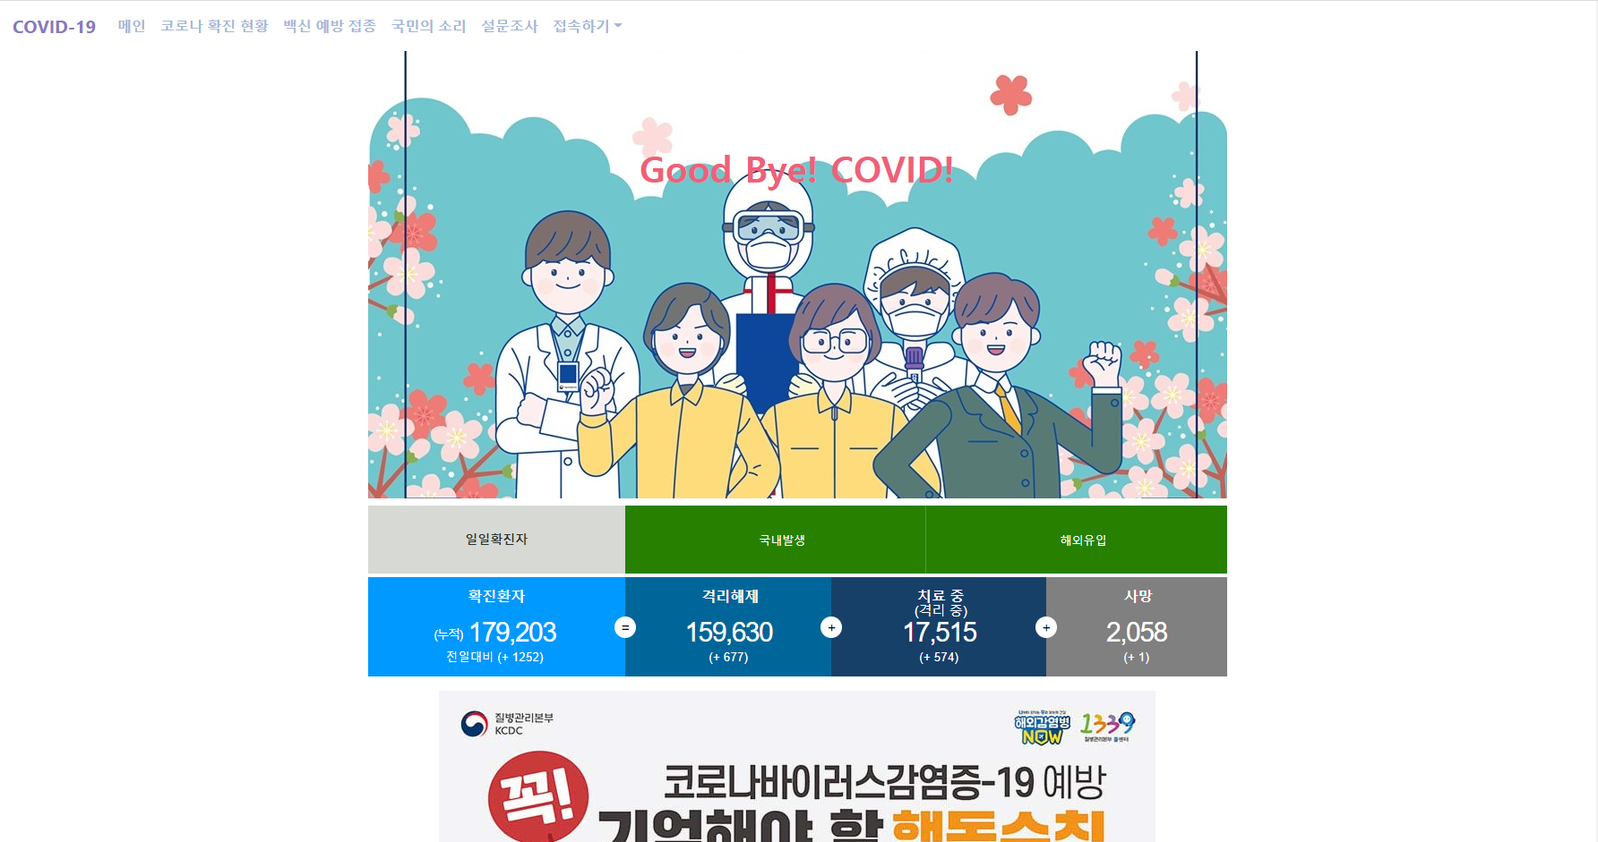
Part 3
개발 및 구현
Main.jsp
회원 관리(로그인 / 회원가입)
메인 / 코로나 확진 현황 / 백신 예방접종 / 국민의 소리(게시판) / 설문조사
Crawling을 통한
실시간 확진 현황 정보제공

Slide 17
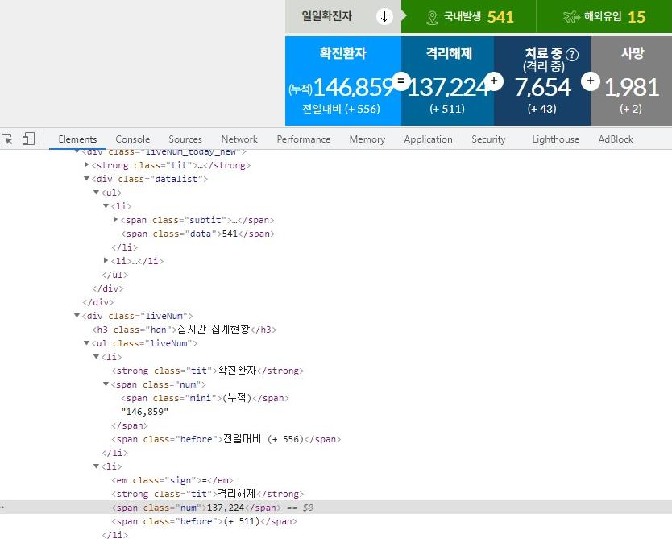
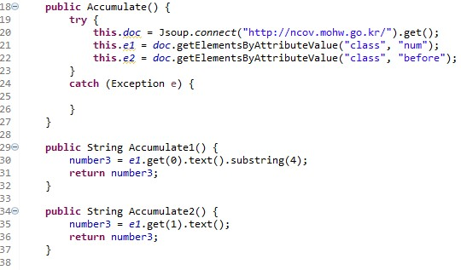
Part 3
개발 및 구현
Crawling
Jsoup를 사용하여
http://ncov.mohw.go.kr/ 사이트에서
일일 확진자 및 누적 확진자 Crawling

Slide 18
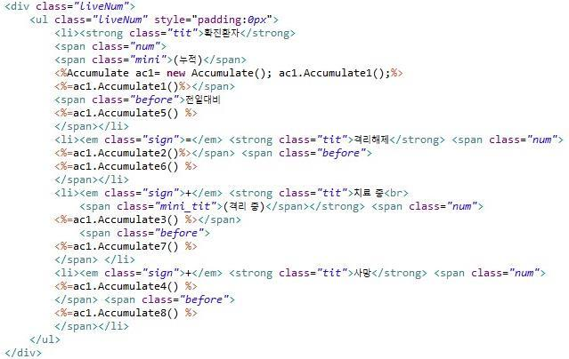
Part 3
개발 및 구현
Crawling
Crawling 을 통한 데이터를 테이블(HTML) 생성

Slide 19
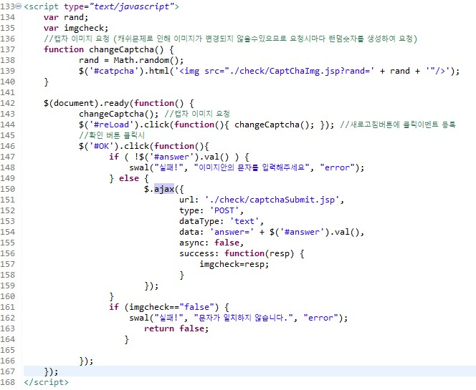
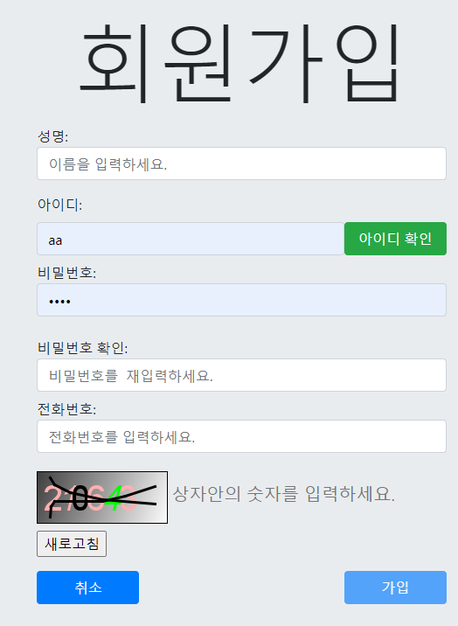
Part 3
개발 및 구현
회원가입 / Ajax / chatcha
// Chatcha 램덤 숫자 생성하여 이미지 요청
// 새로고침 클릭 이벤트 기능 추가
// 확인버튼 클릭시 이미지 문자
일치 여부에 따른 이벤트

Slide 20
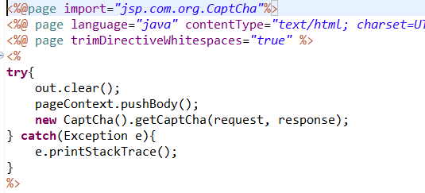
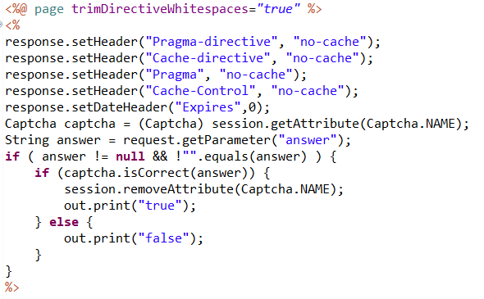
Part 3
개발 및 구현
회원가입 / Ajax / chatcha
// Chatcha 램덤 숫자 생성하여 이미지 요청
CaptChaImg.jsp
// 확인버튼 클릭시 이미지 문자 일치 여부
CaptChaSubmit.jsp

Slide 21
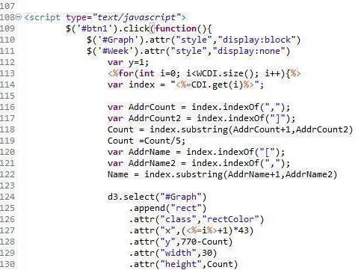
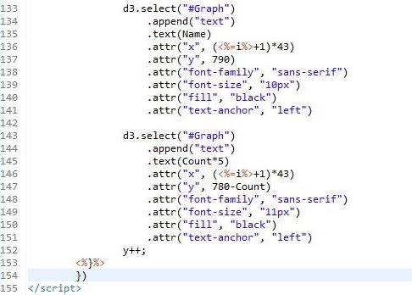
Part 3
개발 및 구현
코로나 확진 현황 / D3.js
D3.js를 사용하여 그래프 생성하여 데이터 시각화
전체 확진자 현황 / 주간 확진자 현황

Slide 22
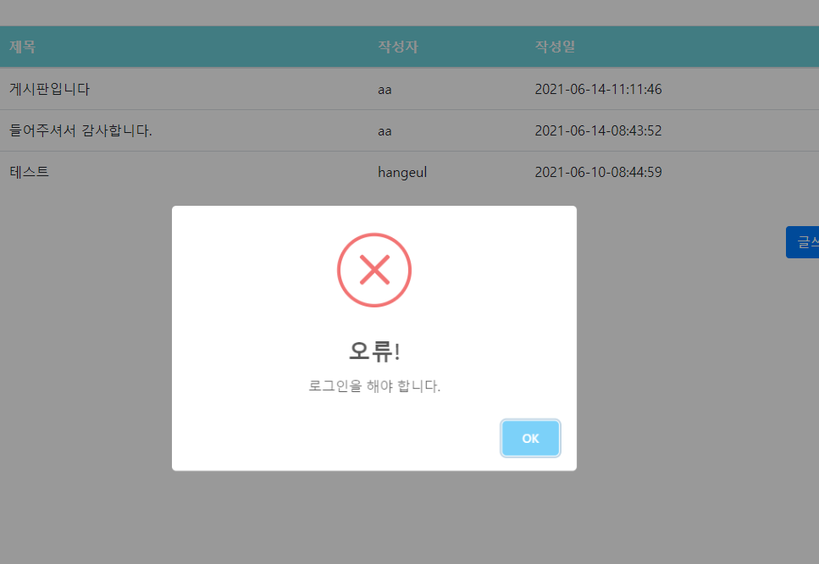
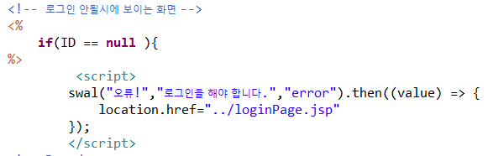
Part 3
개발 및 구현
국민의 소리 (게시판)
사용자 로그인시 Session객체에 저장된 ID 정보 불러오기
로그인 수행하지 않을 시
Session객체에 저장된 ID 없으므로
로그인 필요함을 SweetAlert창으로 사용자에게 알림

Slide 23
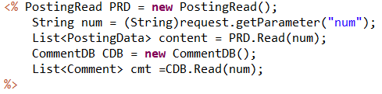
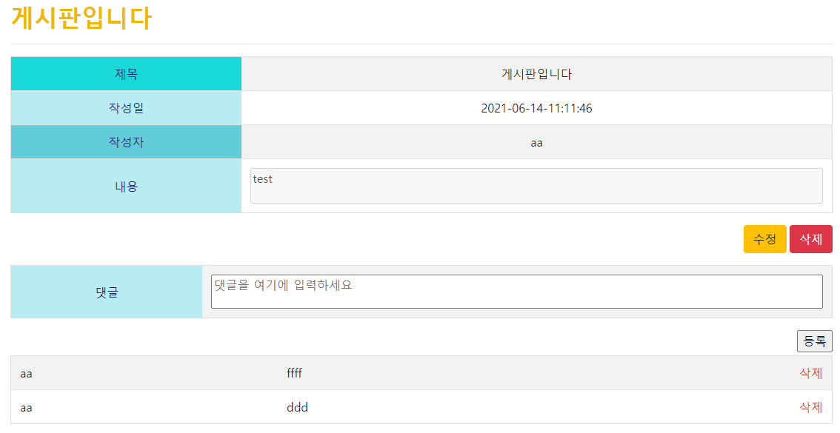
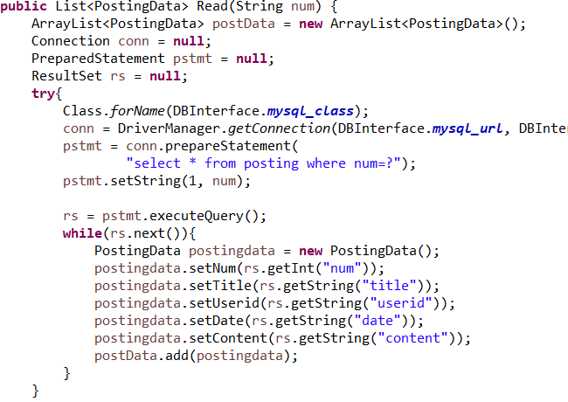
Part 3
개발 및 구현
국민의 소리 (게시판)
JSP 내장 객체(request)의 메소드
http 요청 파라미터의 값
num(게시글 번호)을 구함
요청받은 num을 PostingRead의
Read 메소드에 매개변수로 전달,
DB에 저장된 해당 게시글을 요청

Slide 24
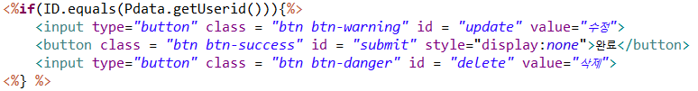
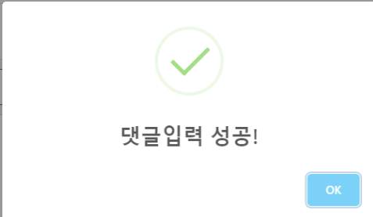
Part 3
개발 및 구현
국민의 소리 (게시판)
로그인 ID와 작성자 동일 시 게시글 수정 / 삭제 가능
게시글에 대한 댓글 입력

Slide 25
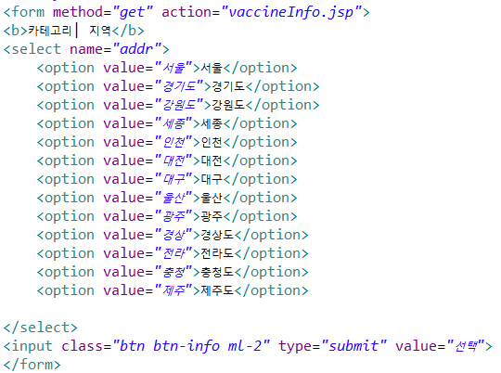
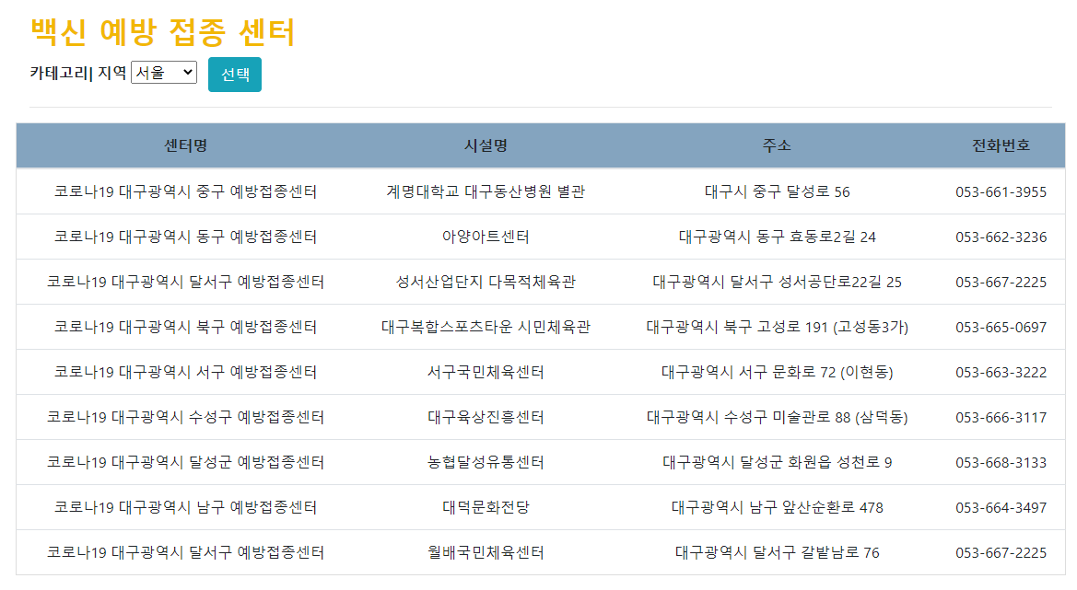
Part 3
개발 및 구현
백신 예방 접종 센터 정보 제공
지역별 백신 예방 접종 센터
정보 제공

Slide 26
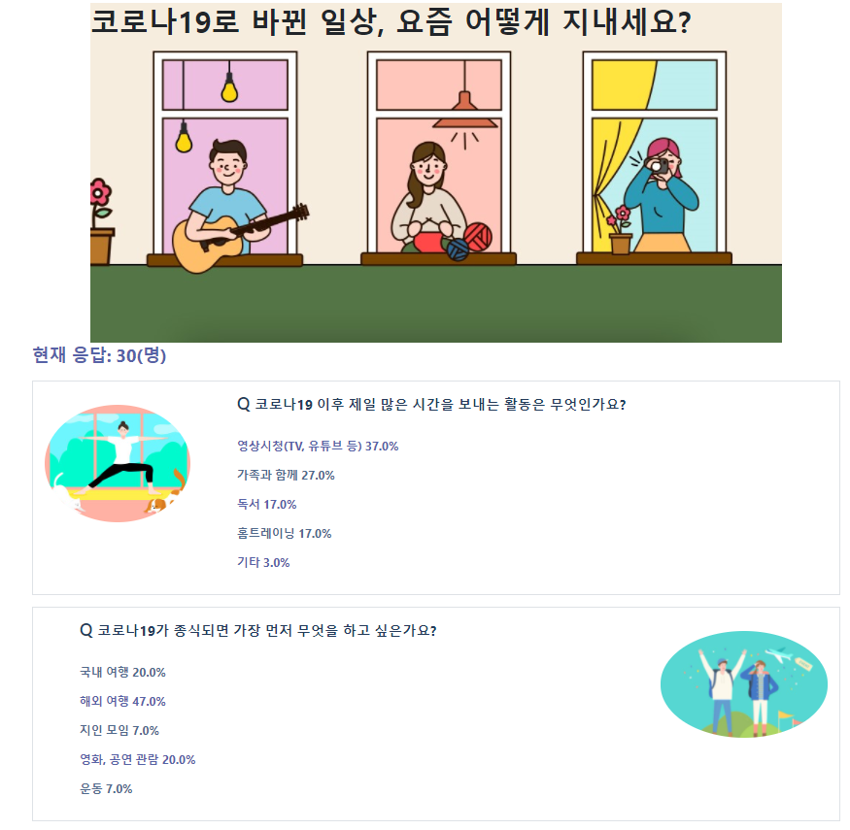
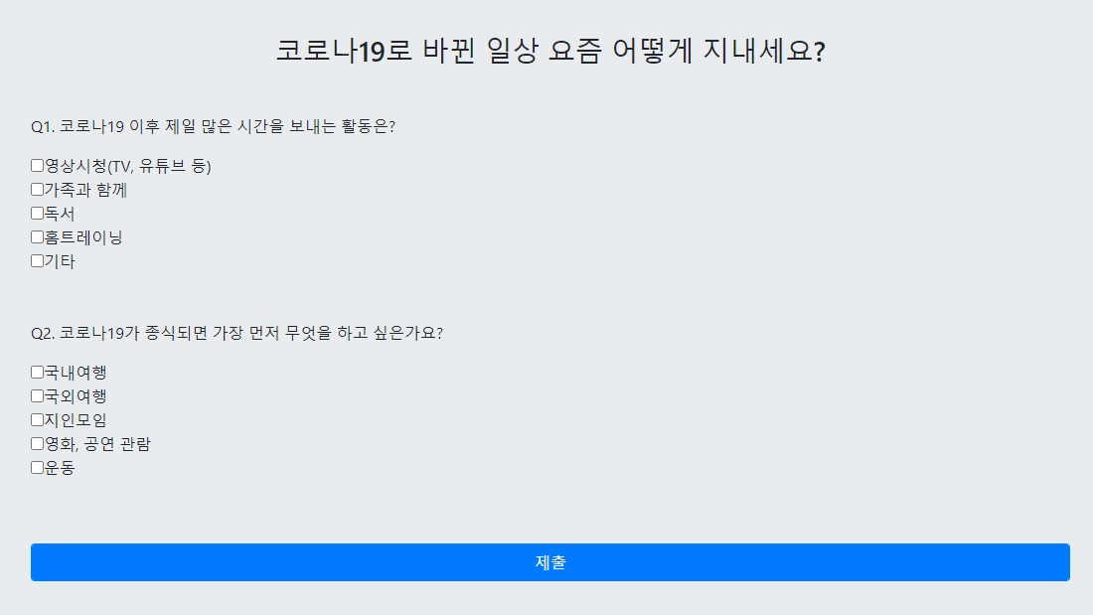
Part 3
개발 및 구현
설문 조사
사용자 대상으로
코로나로 인해 바뀐 일상 설문조사
설문조사 응답에 대한 결과(통계 분석) 정보 제공

Slide 27

Part 4
개선 사항

Slide 28
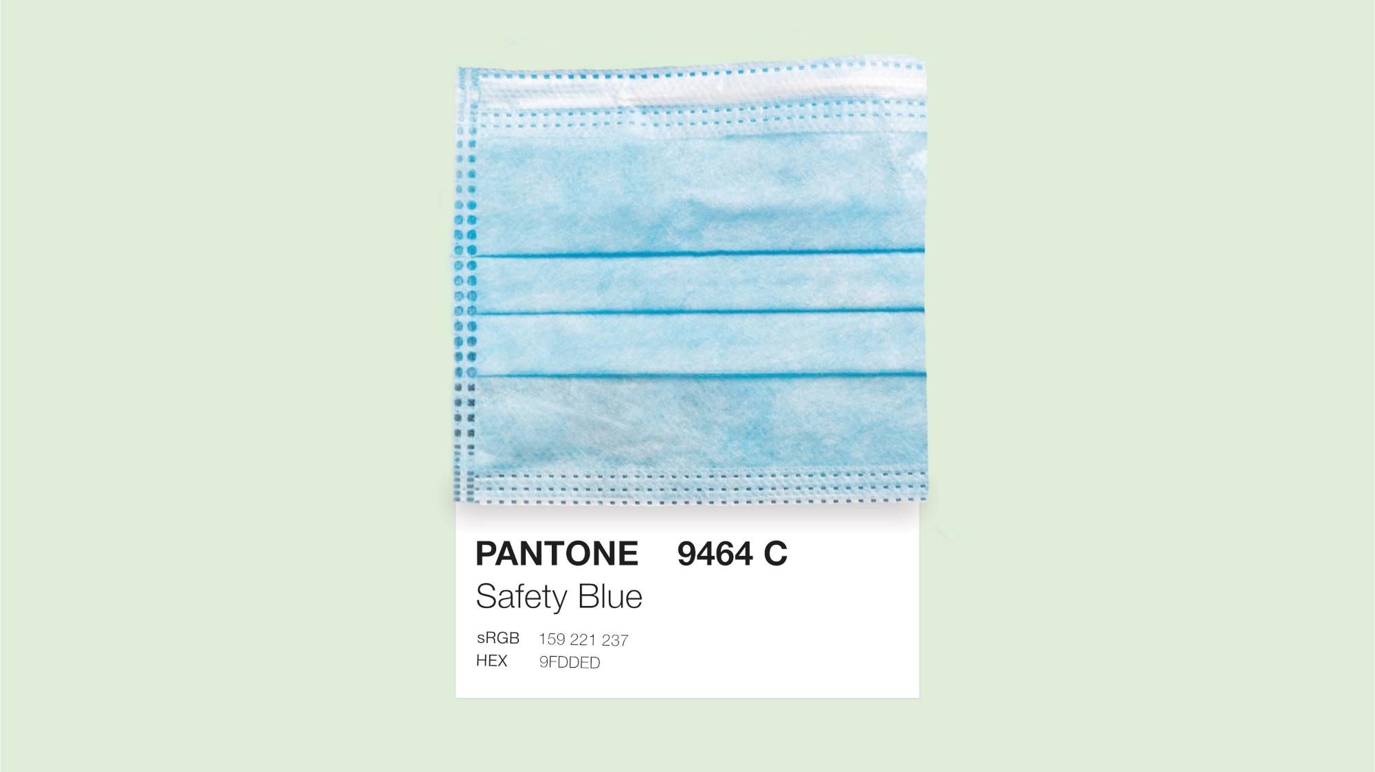
Good Bye! COVID

